Slide 1

Annotálás és elemzés a történeti pragmatikai vizsgálatokban
Dér Csilla Ilona
12. Pragmatika Kerekasztal, KRE, 2024. 06.14.

Slide 2
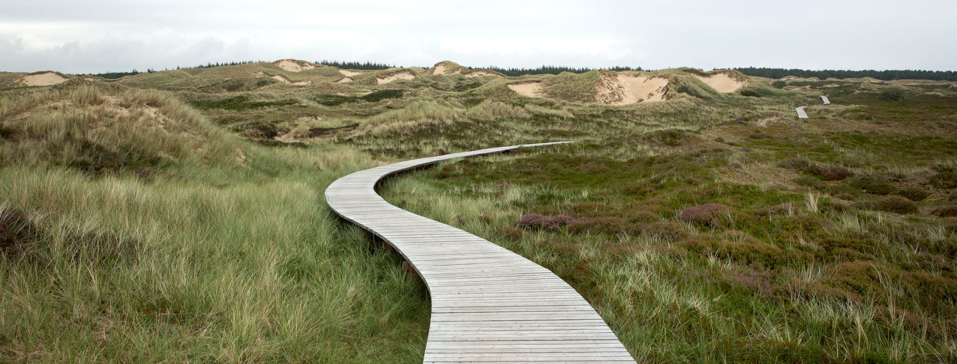
A nem nyelvtechnológus pragmatikakutató szemszögéből…

Slide 3
Vázlat
Mi volt korábban?
Online diakrón és szinkrón korpuszok és annotáltságuk
Kihívások a történeti pragmatikai annotálásokban
4. Esettanulmány I. Az aszongya~hogyaszongya~hogy aszongya hármas diakrón vizsgálata
5. Esettanulmány II. Függetlenedett feltételes mellékmondatok gyűjtése történeti adatbázisokból
6. Összegzés

Slide 4
Mi volt korábban?
TNyt: törzsanyag (CS) adott hosszúságban
Kiegészítő gyűjtések: levéltári és könyvtári anyagok
OCR-ezett anyagok
Digitalizált anyagok (MEK stb.)

Slide 5
Online diakrón korpuszok és annotáltságuk
ÓMK (1192–1526): Ómagyar Konkordancia, http://omagyarkorpusz.nytud.hu/hu-search.html
TMK (15. sz. vége–1772): Történeti Magánéleti Korpusz, https://tmk.nytud.hu/
KED (1550–1772): Középmagyar Emlékirat- és Drámakorpusz, https://ked.nytud.hu/#concordance
MTSz (1772–2010): Magyar Történeti Szövegtár, https://clara.nytud.hu/mtsz/run.cgi/first_form
Szinkrón:
MNSz2 (1998-tól): Magyar Nemzeti Szövegtár 2 – gigakorpusz!
https://clara.nytud.hu/mnsz2-dev/bonito/run.cgi/first_form?corpname=MNSZ2;lemma=;lpos=
Korlátok: hiányzó időszakok, regiszterek, műfajok, erősen eltérő adatmennyiségek

Slide 6
Online történeti korpuszok és annotáltságuk
Különböző projektek eredményei
A keresőfelületek eltérőek
Normalizáltság és hiánya (egységes magyar helyesírás és nyelv a 19. századig nincs): ÓMK egynegyede, TMK és KED teljesen normalizált, MTSZ nem
Annotáltság:
  morfológiai címkékkel (ÓMK, TMK, KED), hiányzik: MTSz, szókapcsolatra kereshetőség (mind),
  korpuszlekérdezők (Emdros: ÓMK, TMK; NoSketch: KED, CQL: MTSz, MNSz2) beható ismerete nélkül csak két szóból álló kifejezések;
  pragmatikailag annotált korpusz nincs (saját minikorpuszok építése)

Slide 7
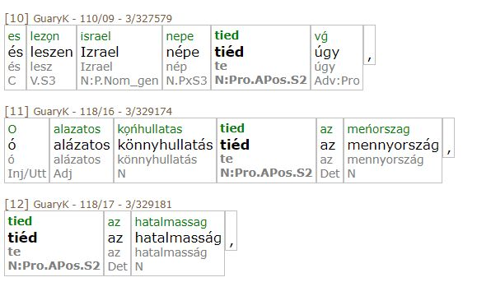
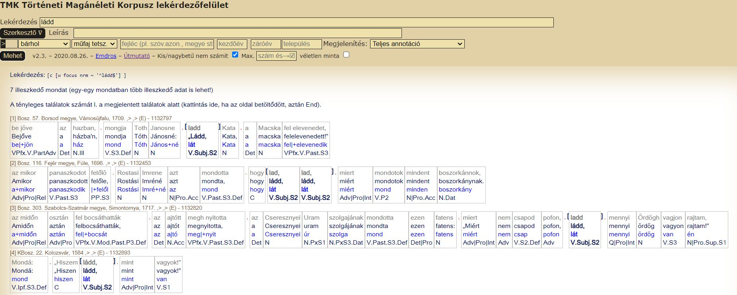

Slide 8
Kihívások: a normalizáltság hiánya
Minél korábbi korszak (pl. ómagyar), annál nagyobb probléma (mellékjeles helyesírás: a mellékjelet is „ki kell találni”)
Íráshibák (kigondolhatók?)…
Másfajta helyesírási elv használata, más hangalak tükröztetése (kapú)
Egybe- és különírás
tagmondathatárok
Kis- és nagybetű (kezdőbetű)
Jelentős probléma, hogy minden lehetséges alakra külön kell rákeresni (de ehhez tudni kell, mi minden lehetséges)
pl. jaj indulatszó: iay~yay~jay~iai~iaj~jaj~iaÿ~ÿaÿ~jaÿ~yai~ÿaÿh~iaÿh~iaý~ýaý~iaẏ~yaẏ~iaí~iay̋ ~iaiy (+ nagybetűs kezdet)
Ha plusz kifejezésre van szükség, akkor az összes kombinációra is rákeresni (jaj mindenféle alakja + ha/hogyha/hogy (ha)/mintha) – a y/ÿ/ý/ẏ/y̋ itt is játszik

Slide 9
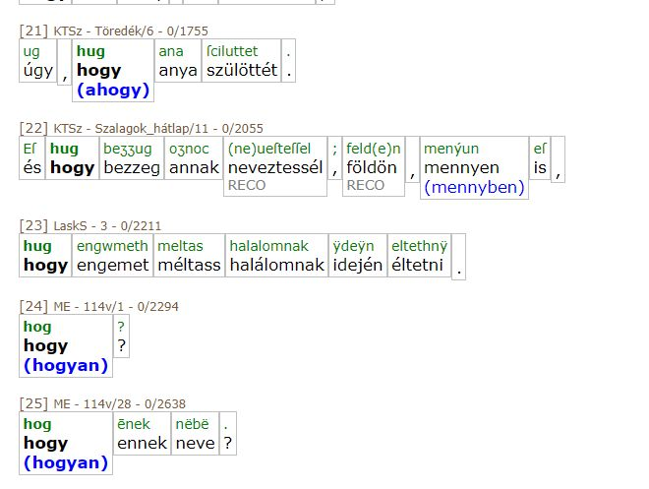
A hogy az ÓMK-ban
_{hogy}
_{hog}
_{hug}
_{hogh}
_{hogij}
_{hogÿ}
_{hoǵ}

Slide 10
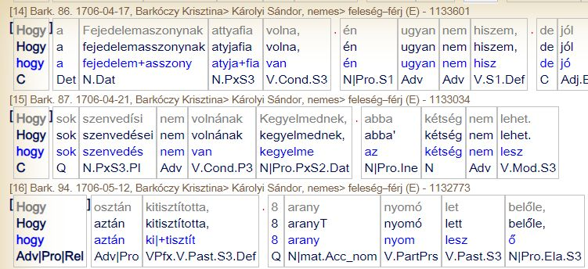
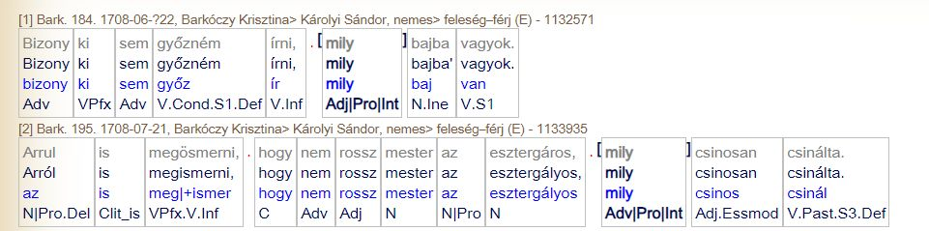
Kihívások: a morfológiai annotálás hiánya/elégtelensége
Nemcsak a történeti adatbázisokra igaz
Nincsenek bizonyos kategóriák, pl. „diskurzusjelölők” (kötőszók vannak), „fokozó partikulák”, „óhajtó partikulák”
Eltérő kategória tagja egyben lehetnek (hogy: fokozó partikula, kérdő névmás, kötőszó, de kizárólag kötőszó az MNSz2-ben)
Jó példa: a mily ’mily(en) nagy’ a TMK-ban (Adj|Pro|Int)
Nyelvelméletek különbségei (ami az egyikben két vagy több kategória, a másikban nem, máshová van kategorizálva egy elem szófajilag, pl. névutó; elöl álló névutó?)
Előzetesen tudni kell, mi van/lehet a korban (pl. szófaj), mert a kategorizálásra nem lehet hagyatkozni…
Miért nincs partikula kategória (de van elöljárószó… (mint))? Ha nincs, hová lehet berakva?

Slide 11
Kihívások: a kontextus kinyerhetősége
Pragmatikai vizsgálatokhoz minél tágabb ko(n)textus kell, jelenségtől függ, akár sok mondatnyi (visszakeresés nyelvemlékekben, ha szükséges!), vagy maga a jelenség hosszú (műfaji okok miatt is):
(1) Nagÿ fohazkodassal . monda herodes . oh ha lathatnaam zemeÿmmel . Az veennek ha lalaat . es teeghódet ez vÿlagnak wranak leennÿ. Azt halwan . az zeker vezetew ÿelentee meg tÿberius chazarnak Az dolgot kÿeert ees ottan az temleczbe vetteteek herodes (ÓMK, ÉrdyK. 1526: 443b)
Vannak (kvázi)állandó elemek (pl. indulatszó + kötőszó + névmás + névmás + feltételes módú igealak + felkiáltójel, pl. Ó ha te engem szeretnél!), ezeket nem lehet „sima” lekérdezéssel kinyerni, két szóra kell szorítkozni

Slide 12
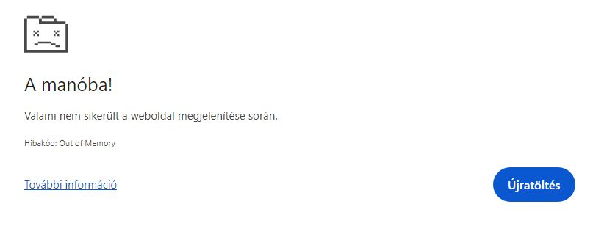
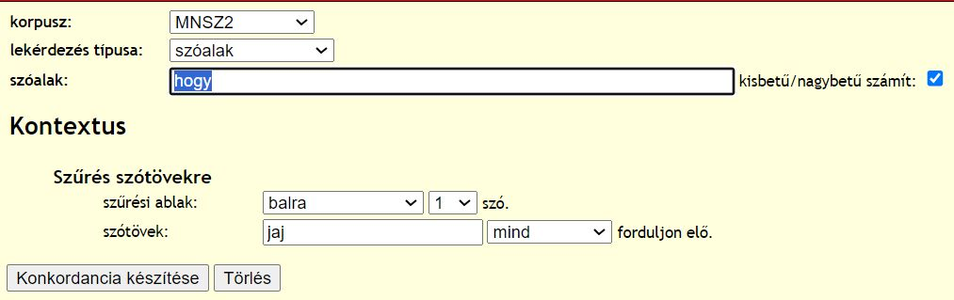
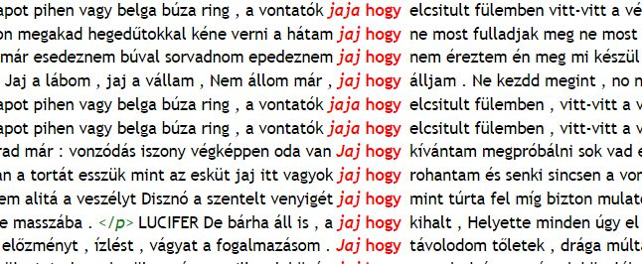
Kihívások: regiszterek, duplumok, egyebek
Regiszterek/műfajok: hiányozhatnak lényeges regiszterek (nyelvemlék-/adathiány az ÓMK-ban), másfajta műfajú szövegek jelennek meg beágyazva (tudományosban áltudományos és idézett szövegek, pl. szociográfiák), nagyon kevert regiszterek (szépirodalom)
Duplumok: regiszterjellemző (lehet), de problémákat okoz a mintavételnél és az elemzésnél („500-as véletlen minta”: előtte vagy utána veszem ki a duplumokat?), exceles újraszűrések
Egyebek: befagy, nem tud annyi adatot kiadni, amennyi van
Kétféle módon keresett kifejezések esetében más eredmények (jaj+hogy: 21/35, ok: jaja);
nem mindig jelenik meg a glosszázott rész (ha amúgy van)

Slide 13
Esettanulmány I.: (hogy/)aszongya
Hány változat is van? És miket érdemes is vizsgálni egy ekkora korpuszban?
MTSz: annyi van, amennyi (aszongya: 73, hogy azt mondja: 38, hogy aszongya: 21)
MNSz2: aszongya: 929 hogy aszongya: 176 hogyaszongya: 142
Duplumszűrés előtt:
azt mondja: 42 aztmondja: 59 hogy azt mondja: 1
aszonygya: 23 hogy aszonygya: 6 hogyaszonygya: 3
aszondja: 216 hogy aszondja: 25 hogyaszondja: 41
azt mondta: 96 hogy azt mondta: 0 hogyaztmondta: 0
aszonta: 723 hogy aszonta: 6 hogyaszonta: 0
angya ~ aszangya ~ aszingya ~ aszmongya ~ aszondi: 0–11 találat között

Slide 14
Esettanulmány II.: függetlenedett feltételes mellékmondatok gyűjtése
(2) Orday. (Elragadtatva.) Óh! ha tudná Nagysád, melly boldoggá tett engem most! – ha tudná, hogy – szegény, esmeretlen ember létemre, Nagysád' kegyességének, jó vélekedésének megérdemlését, – ha szívemnek kiömlő vérével is – (akadozva) az egész Világnak kincséért nem adom. (MTSz, Kisfaludy Sándor, 1824)
(3) Szegény Monton – ha tudná mennyire igaza van Tainenek. (MTSz, Justh Zsigmond, 1888)
(4) – Ha tudná – mondta Hanna szenvedélyesen –, ha tudná, mennyire utálom ezt a társaságot, a kártyásokat, azokat az embereket… Egyszer … Egyszer… Á!... (MTSz, Ottlik Géza, 1941)

Slide 15
Függetlenedett feltételes mellékmondatok változatai
Funkcionális és formai variánsok vizsgálata:
indulatszóval (ISZ) és/vagy diskurzusjelölővel (DJ) és/ vagy megszólításokkal és az azok nélkül álló esetek, sokezres adatok átnézése, ha minél teljesebb körűen akarjuk a jelenséget vizsgálni (minél nagyobb random minták)
Konkrét elemekre (ISZ, DJ) keresés, „simán” nem lehet hogy/ha stb. kötőszós elemeket + előtte 1, 2 stb. db bármilyen elemet kinyerni listába
Ha csak azt tudjuk gyűjteni, amiről már tudunk (hogy van és hogy hogyan néz ki kb.), nem fognak új típusok felbukkanni (kivéve ha egyes szakirodalmak, pl. más nyelvekben meglévő ilyen jelenségek adnak ötleteket)
Központozások szerepe: a mondatstruktúrán kívüli elemek között lehetnek írásjelek (de nem biztos), ezekre is gondolni kell (hány szó kontextusában gyűjtünk, pl. ó + 4 szó: Ó, ha, kedvesem, itt maradnál!), kollokációknál is releváns

Slide 16
Összegzés
Releváns adatok megtalálása, felesleges adatok kihagyása (átnézésének elkerülése)
Jobban lehessen hagyatkozni az adatbázisok kategóriáira, főleg az alapszófajokon kívüliekre (máskülönben nem sok értelme van használni őket)
Cél: az elemezhető adatok kinyerése (adattisztítás) hetekig-hónapokig tartó manuális folyamatának felgyorsítása: szükséges a normalizált, (átgondoltan) morfologizált, megfelelő szófaji kategóriákkal operáló adatbázis
De: a manuális elemzések egy jó része így sem kerülhető el!
Korpuszlekérdezők (CQL, Emdros, NoSketch) használatának megtanulása és/vagy nyelvtechnológus bevonása
Visszacsatolás: nemcsak egyedi pragmatikai elemzési igények vannak, az általánosabbak (pl. tagmondathatár, mondatstruktúrán kívüli elemek) alapján célszerű lenne a korpuszok címkéinek bővítése/javítása
Kiegészítő gyűjtések, hiányzó/”kevert” regiszterek
Folyamatos revíziója az anyagnak, adatoknak

Slide 17
Köszönöm szépen a figyelmet!

Slide 18


Köszönetnyilvánítás
A kutatás a Kulturális és Innovációs Minisztérium ÚNKP-22-5-KRE-1 kódszámú Új Nemzeti Kiválóság Programjának a Nemzeti Kutatási, Fejlesztési és Innovációs alapból finanszírozott szakmai támogatásával, valamint a Bolyai János Kutatási Ösztöndíj és az NKFI FK 135186 pályázat támogatásával készült.

Slide 19
Hivatkozások
Dömötör, Adrienne – Gugán, Katalin – Novák, Attila – Varga, Mónika 2017. Kiútkeresés a morfológiai labirintusból – korpuszépítés ó- és középmagyar kori magánéleti szövegekből. NyK 113: 85–110.
Oravecz, Csaba – Váradi, Tamás – Sass, Bálint 2014. The Hungarian Gigaword Corpus. Proceedings of LREC 2014. 1719–1723.
Simon Eszter – Sass Bálint (2012): Nyelvtechnológia és kulturális örökség, avagy korpuszépítés ómagyar kódexekből. In: Prószéky Gábor – Váradi Tamás (szerk.): Általános Nyelvészeti Tanulmányok. XXIV, 243–264.

